Slide 1
第4章 贪心法
（Greedy Approach）
4.1 贪心法的设计思想
4.2 贪心法的正确性证明
4.3 对贪心法得不到最优解情况的处理
4.4 贪心法的典型应用
4.4.1 最优前缀码
4.4.2 最小生成树
4.4.3 单源最短路径

Slide 2
4.1贪心法的设计思想
活动选择问题
输入：S ={1, 2, … , n}为n 项活动的集合，s_{i}, f_{i} 分别为活动 i 的开始和结束时间，活动 i 与 j 相容 ⇔ s_{i} ≥ f_{j} 或 s_{j} ≥ f_{i} .
求：最大的两两相容的活动集 A
实例
策略1：排序使得 s₁≤s₂≤…≤s_{n}，从前向后挑选
策略2：排序使得 f₁－s₁≤ f₂－s₂ ≤ …≤f_{n}－s_{n}，从前向后挑选
策略3：排序使得 f₁≤f₂≤…≤f_{n}，从前向后挑选
以上策略中的挑选都要注意满足相容性条件
i | 1 | 2 | 3 | 4 | 5 | 6 | 7 | 8 | 9 | 10
s_{i} | 1 | 3 | 2 | 5 | 4 | 5 | 6 | 8 | 8 | 2
f_{i} | 4 | 5 | 6 | 7 | 9 | 9 | 10 | 11 | 12 | 13

Slide 3
两个反例
策略1：S={1,2,3}，s₁=0, f₁=20, s₂=2, f₂=5, s₃=8, f₃=15
策略2：S={1,2,3}，s₁=0, f₁=8, s₂=7, f₂=9, s₃=8, f₃=15
2
3
1
0 2 5 8 10 15 20
2
1
3
0 2 5 8 10 15 20

Slide 4
贪心算法
算法4.1 Greedy Select
输入：活动集S，s_{i}，f_{i}, i=1,2,…,n，且 f₁≤ … ≤ f_{n}
输出：A⊆S，选中的活动子集
1. n←length[S] // 活动个数
2. A←{1}
3. j←1 //已选入的最后一个活动的标号
4. for i←2 to n do
5. if s_{i} ≥ f_{j} //判断相容性
6. then A ← A∪{i}
7. j ← i
8. return A
最后完成时间 t = max { f_{k}: k∈A }

Slide 5
算法运行实例
输入：S={1, 2, … , 10}
i | 1 | 2 | 3 | 4 | 5 | 6 | 7 | 8 | 9 | 10
s_{i} | 1 | 3 | 0 | 5 | 3 | 5 | 6 | 8 | 8 | 2
f_{i} | 4 | 5 | 6 | 7 | 8 | 9 | 10 | 11 | 12 | 13
解: A = {1, 4, 8}, t =11
时间复杂度：排序+活动选择=O(nlogn)+O(n)=O(nlogn)
问题：如何证明该算法对所有的实例都能得到正确的解？

Slide 6
算法的正确性证明
定理4.1 算法Select 执行到第 k 步, 选择 k 项活动 i₁= 1, i₂, …,
i_{k}, 那么存在最优解 A 包含 i₁=1, i₂, … , i_{k} .
根据定理：算法至多到第 n 步得到最优解
证：S={1, 2, … , n}是活动集，且 f₁≤ … ≤ f_{n}
归纳基础：k=1, 证明存在最优解包含活动1
任取最优解A, A中的活动按截止时间递增排列. 如果A的第一个活动为 j，j≠1, 令
A’= (A−{ j })∪{1},
由于 f₁ ≤ f_{j} , A’也是最优解，且含有1.

Slide 7
算法正确性证明（续）
归纳步骤：假设命题对 k 为真, 证明对 k+1 也为真.
算法执行到第 k 步, 选择了活动 i₁=1, i₂, …, i_{k}, 根据归纳假设存在最优解 A 包含 i₁= 1, i₂, … , i_{k} ,
A中剩下的活动选自集合 S’={ i | i∈S, s_{i} ≥ f_{k}}, 且
A = { i₁, i₂, … , i_{k} }∪B
其中B是S’的最优解.（若不然, S’的最优解为B*, B*的活动比 B多，那么B*∪{1, i₂, … , i_{k}}是 S 的最优解，且比 A的活动多,与 A 的最优性矛盾.）
根据归纳基础，存在 S’的最优解B’含有S’中的第一个活动，即i_{k+1}, 且|B’|=|B|, 于是
也是原问题的最优解.

Slide 8
贪心算法的特点
设计要素：
(1) 贪心法适用于组合优化问题.
求解过程是多步判断过程，最终的判断序列对应于问题
的最优解.
判断依据某种“短视的”贪心选择性质，性质的好坏决
定了算法的成败.
贪心法必须进行正确性证明
贪心法的优势：
算法简单，时间和空间复杂性低

Slide 9
4.2 贪心法的正确性证明
数学归纳法
1. 叙述一个描述算法正确性的命题P(n)，n为算法步数或者
问题规模
2. 归纳基础：P(1) 或 P(n₀)为真, n₀为某个自然数
3. 归纳步骤：P(k) ⇒P(k+1) 第一数学归纳法
∀k(k<n)P(k) ⇒ P(n) 第二数学归纳法
交换论证
1. 分析算法的解的结构特征
2. 从一个最优解逐步进行结构变换(替换成分、交换次序等)
得到一个新的解（结构上与贪心算法的解更接近）
3. 证明：上述变换最终得到算法的解，且变换在有限步结
束，每步变换都保持解的最优性不降低.

Slide 10
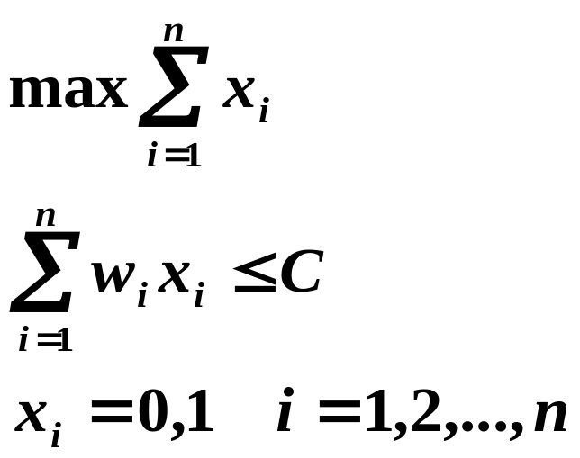
最优装载 Loading
例4.2 最优装载
n 个集装箱1, 2, …, n 装上轮船，集装箱 i 的重量 w_{i} , 轮船装载重量限制为C， 无体积限制. 问如何装使得上船的集装箱最多？不妨设 w_{i} ≤ c.
贪心法：将集装箱按照从轻到重排序，轻者先装

Slide 11
正确性证明
定理4.2 对装载问题任何规模为k 的输入，算法得到最优解.
证明法 对问题规模归纳. 设集装箱从轻到重记为1, 2, … , k.
证： k=1, 只有1个箱子，算法显然正确.
假设对于 k 个集装箱的输入，贪心法都可以得到最优解，考虑 输入 N = {1, 2, … , k+1}, 其中 w₁ ≤ w₂ ≤ … ≤ w_{k+1}.
由归纳假设，对于N’ = {2,3,…,k+1}，C’ = C−w₁, 贪心法 得到最优解 I ’. 令 I = {1}∪ I’，则 I (算法解)是关于 N 的最优解.
若不然，存在包含 1 的关于 N 的最优解 I*（如果 I* 中没有1，用 1 替换 I* 中的第一个元素得到的解也是最优解），且| I*| > | I |； 那么 I* − {1}是关于 N’ 和C’的解且
| I*− {1}| > | I − {1} | = | I’|
与 I’ 的最优性矛盾.

Slide 12
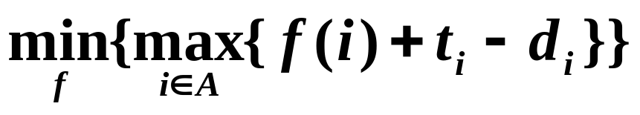
最小延迟调度
例4.3 最小延迟调度
给定客户集合A，∀i∈A，t_{i} 为服务时间，d_{i} 为完成时间，t_{i}, d_{i}
为正整数. 一个调度是函数 f : A→N，f(i)为客户 i 的开始时
间. 求最大延迟达到最小的调度，即求 f 使得

Slide 13
实例
A={1, 2, 3, 4, 5}, T=<5, 8, 4, 10, 3>, D=<10, 12, 15, 11, 20>
调度1： f₁(1)=0, f₁(2)=5, f₁(3)=13, f₁(4)=17, f₁(5)=27
各任务延迟：0, 1, 2, 16, 10; 最大延迟：16
5 13 17 27 30
1 2 3 4 5
调度2： f₂(1)=0, f₂(2)=15, f₂(3)=23, f₂(4)=5, f₂(5)=27
各任务延迟：0, 11, 12, 4, 10; 最大延迟：12
5 15 23 27 30
1 4 2 3 5

Slide 14
贪心策略选择
贪心策略1：按照 t_{i} 从小到大安排任务
贪心策略2：按照 d_{i} − t_{i} 从小到大安排任务
贪心策略3：按照 d_{i} 从小到大安排任务
策略1 对某些实例得不到最优解.
反例：t₁=1, d₁=100, t₂=10, d₂=10
策略2 对某些实例得不到最优解.
反例：t₁=1, d₁=2, t₂=10, d₂=10

Slide 15
算法设计
算法4.3 Schedule
输入：A, T, D
输出：f
1. 排序A使得 d₁≤d₂ ≤ …≤ d_{n}
2. f(1)←0
3. i←2
3. while i≤n do
4. f(i)←f(i−1)+t_{i−1} //任务i-1结束时刻是任务i开始时刻
5. i←i+1
设计思想：按完成时间从早到晚安排任务，没有空闲

Slide 16
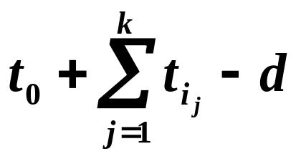
交换论证：正确性证明
算法的解的性质：
(1) 没有空闲时间, 没有逆序.
(2) 逆序 (i, j): f(i) < f(j) 且 d_{i} > d_{j}
引理4.1 所有没有逆序、没有空闲时间的调度具有相同的
最大延迟.
证: 设 f 没有逆序，在 f 中具有相同完成时间的客户i₁, i₂,
… , i_{k} 必被连续安排. 在这k个客户中最大延迟是最后一个客
户，被延迟的时间是
与 i₁, i₂, … , i_{k} 的排列次序无关.

Slide 17
交换论证
证明思想：从一个没有空闲时间的最优解出发，在不
改变最优性的条件下，转变成没有逆序的解. 根据引理 1，
这个解和算法的解具有相同的最大延迟.
证明要点
(1) 相邻逆序的存在性：如果一个最优调度存在逆序，那么存在 i < n 使得 (i, i+1) 构成一个逆序.
(2) 交换相邻的逆序 i 和 j ，得到的解的调度仍旧最优.
(3) 每次交换后逆序数减1，至多经过 n(n−1)/2 次交换得到一个没有逆序的最 优调度.
定理4.3 在一个没有空闲时间的最优解中，最大延迟是r，
如果仅对具有相邻逆序的客户进行交换，得到的解的最大
延迟不会超过r。

Slide 18
交换相邻逆序 (i, j)不影响最优性
(1) 交换 i, j 对其他客户的延迟时间没影响
(2) 交换后不增加 j 的延迟
(3) i 在 f’ 的延迟delay(f’,i)小于 j 在 f 的延迟 delay(f,j), 因此小于f 的最大延迟 r
f₁(i)=s f₁(j)=s+t_{i} f₁(j)+t_{j} =s+t_{i}+t_{j}
i
j
j
i
f₂(j)=s f₂(i)=s+t_{j} f₂(i)+t_{i}=s+t_{j}+t_{i}
delay(f’,i)=s＋t_{j}+t_{i}－ d_{i} <delya(f,j)≤r
delay(f, j)＝s+t_{i}+t_{j}－d_{j}
d_{j} < d_{i} ⇒ L_{2i} <L_{1j}

Slide 19
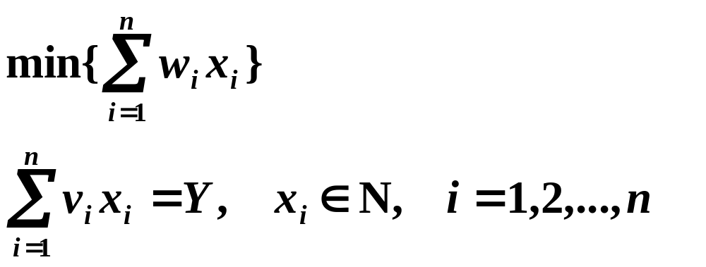
4.3 得不到最优解的处理方法
讨论对于哪些输入贪心法能得到最优解：输入条件
讨论贪心法的解最坏情况下与最优解的误差（见第8章）
例4.4 找零钱问题
设有 n 种零钱， 重量分别为w₁, w₂, ... , w_{n}, 价值分别为
v₁=1, v₂, ... , v_{n}, v₁<v₂<…<v_{n}. 需要付的总钱数是 Y .不妨设币
值和钱数都为正整数. 问：如何付钱使所付钱的总重最轻?
令选用第 i 种硬币的数目是 x_{i}，i=1,2,…,n

Slide 20
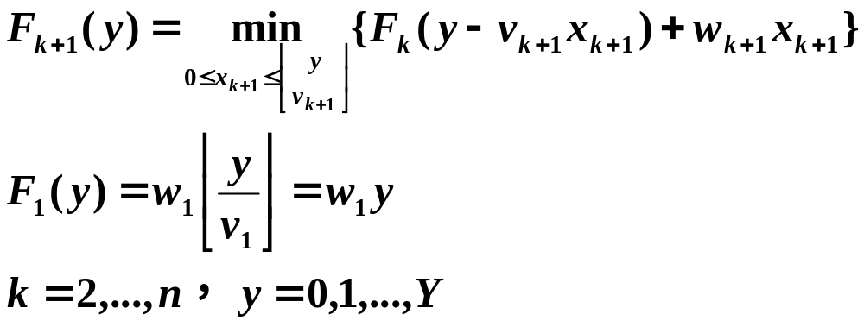
动态规划算法
属于整数规划问题，动态规划算法可以得到最优解
设 F_{k}(y) 表示用前 k 种零钱，总钱数为 y 的最小重量
递推方程

Slide 21
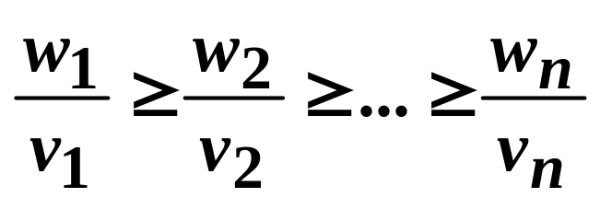
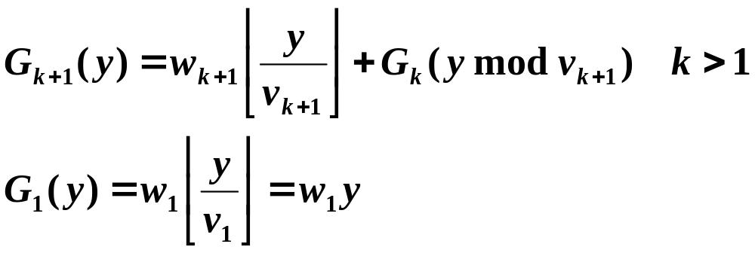
Greedy算法
假设
使用前 k 种零钱，总钱数为 y
贪心法的总重为 G_{k}(y)，则有如下递推方程

Slide 22
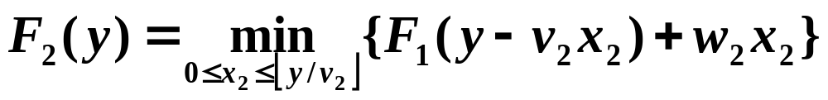
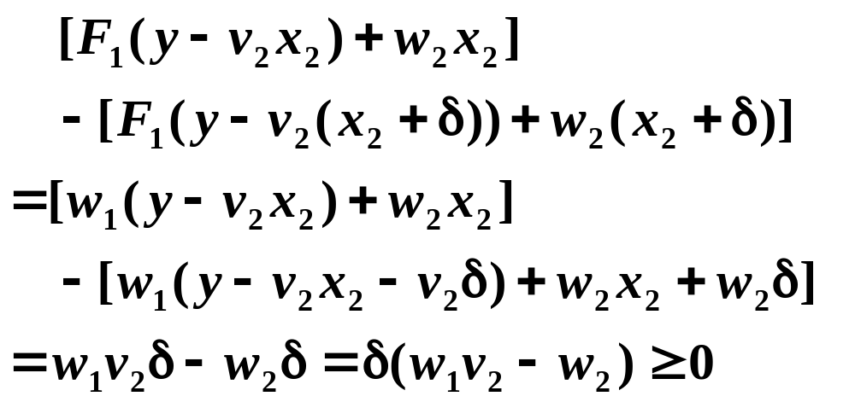
n=1, 2 贪心法得到最优解
n = 1 只有一种零钱，F₁(y) = G₁(y) ， F₂(y) = G₂(y)
n = 2, 使用价值大的钱越多(x₂越大)，得到的解越好

Slide 23
n>2得到最优解的判定条件
定理4.5 对每个正整数 k，假设对所有非负整数 y 有G_{k}(y)=F_{k}(y)，那么 G_{k+1}(y)≤G_{k}(y) ⇔ F_{k+1}(y)=G_{k+1}(y)
定理4.6 对每个正整数k，假设对所有非负整数 y 有G_{k}(y)=F_{k}(y)
且存在 p 和 δ 满足
v_{k+1}=pv_{k}－δ, 其中0≤δ<v_{k}，v_{k}<v_{k+1}, p为正整数，
则下面的命题等价：
(1) G_{k+1}(y)=F_{k+1}(y) 对一切正整数y；
(2) G_{k+1}(pv_{k})=F_{k+1}(pv_{k})；
(3) w_{k+1}+G_{k}(δ)≤pw_{k}.
条件(3)需 O(k) 时间验证 G_{k+1}(y)=F_{k+1}(y), 整个验证时间O(n²)

Slide 24
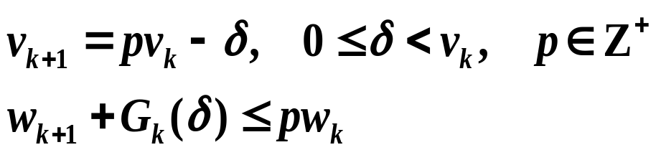
实例
例4.5 v₁=1, v₂=5, v₃=14, v₄=18, w_{i}=1, i=1, 2, 3, 4.
对一切 y 有G₁(y)=F₁(y), G₂(y)=F₂(y).
验证 G₃(y) = F₃(y)
v₃=pv₂－δ ⇒ p=3, δ=1.
w₃+G₂(δ)=1+1 = 2
pw₂=3×1=3
w₃+G₂(δ)≤ p w₂
v₄= pv₃−δ ⇒ p=2, δ=10
w₄+G₃(δ)=1+2=3
pw₃=2×1=2
w₄+G₃(δ) > pw₃
结论：G₃(y)=F₃(y), 对于y=pv₃=28，G₄(y)>F₄(y)

Slide 25
4.4 贪心法的典型应用
4.4.1 最优前缀码
二元前缀码
用0-1字符串作为代码表示字符，要求任何字符的代码都
不能作为其它字符代码的前缀
非前缀码的例子
a: 001, b: 00, c: 010, d: 01
解码的歧义，例如字符串 0100001
解码1: 01, 00, 001 d, b, a
解码2: 010, 00, 01 c, b, d

Slide 26
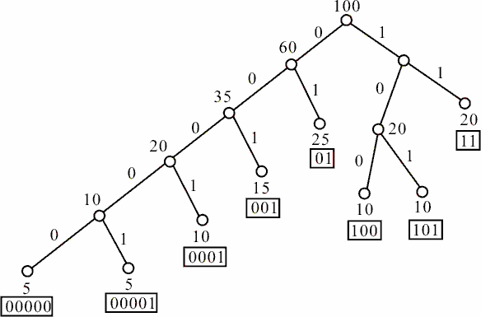
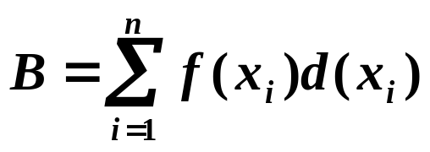
前缀码的二叉树及权值
前缀码： { 00000, 00001, 0001, 001, 01, 100, 101, 11}
频率: 00000: 5%, 000001: 5%, 0001: 10%, 001: 15%,
01: 25%, 100: 10%, 101: 10%, 11: 20%
平均的二进制位数
B=[(5+5)×5+10×4
+(15+10+10)×3
+(25+20)×2]/100
=2.85
最优前缀码
权值B最小
40

Slide 27
最优前缀码问题
例4.6 最优前缀码 给定字符集 C={x₁, x₂, … , x_{n}}和每个字符
的频率f(x_{i}), i=1,2,…,n, 求关于C 的一个最优前缀码.
算法4.4 Huffman(C)
输入：C={x₁, x₂, … , x_{n}}， f(x_{i}), i=1, 2, … , n.
输出：Q / /队列
1. n←|C|
2. Q←C //按频率递增构成队列Q
3. for i←1 to n−1 do
4. z←Allocate-Node() // 生成结点 z
5. z.left←Q中最小元 // 取出Q最小元作z的左儿子
6. z.right←Q中最小元 // 取出Q最小元作z的右儿子
7. f(z)←f(x)+f(y)
8. Insert(Q,z) // 将 z 插入Q
9. return Q

Slide 28
实例
100
例如 a:45, b:13; c:12;
d:16; e:9; f:5
55
a
45
编码：
f--0000, e--0001,
d--001, c--010,
b—011, a--1
30
25
14
d
c
b
16
12
13
f
e
平均位数：
4×(0.05+0.09)
+3×(0.16+0.12+0.13)+1×0.45= 2.24
5
9

Slide 29
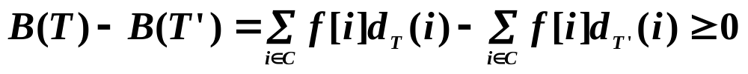
算法正确性证明:引理4.2
引理4.2 设C是字符集，∀c∈C, f(c)为频率，x, y∈C, f(x), f(y) 频率最小，那么存在最优二元前缀码使得 x, y 的码字等长，且仅在最后一位不同.
T→T’
f[x] ≤ f[a]
f[y] ≤ f[b]
a与 x 交换
b与 y 交换
x
a
y
b
a
b
x
y
T
T’
则T与T’ 的权之差为
其中d_{T}(i)为i 在T 中的层数（i 到根的距离）

Slide 30
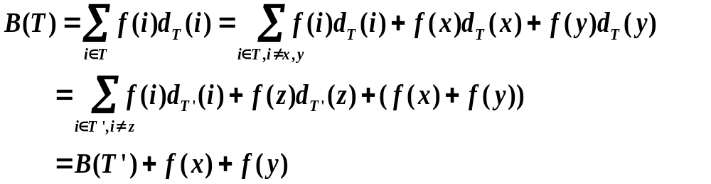
引理4.3
引理4.3 设 T 是二元前缀码所对应的二叉树，∀ x, y∈T, x, y是
树叶兄弟，z 是 x, y 的父亲，令T’ = T − {x, y}, 且令 z 的频率
f(z) = f(x)+f(y)，T’是对应于二元前缀码 C’ = (C−{x, y})∪{z}
的二叉树，那么
B(T)=B(T’)+f(x)+f(y).
证 ∀c∈C−{x,y},有 d_{T}(c) = d_{T ’}(c) ⇒ f(c)d_{T}(c)=f(c)d_{T ’}(c)
d_{T}(x) = d_{T}(y) = d_{T} ’(z) +1.

Slide 31
证明：归纳法
定理4.7 Haffman 算法对任意规模为n（n≥2）的字符集C 都
得到关于C 的最优前缀码的二叉树.
归纳基础 n=2，字符集C={x₁,x₂}，Huffman算法得到的代码
是0和1，是最优前缀码.
归纳步骤 假设Huffman算法对于规模为k 的字符集都得到最
优前缀码. 考虑规模为k+1的字符集C={x₁, x₂, ..., x_{k+1}}, 其中x₁,
x₂∈C是频率最小的两个字符. 令
C’=(C－{x₁,x₂})∪{z}， f(z)=f(x₁)+f(x₂)
根据归纳假设，Huffman算法得到一棵关于字符集C ’、频率
f(z)和f(x_{i})（i=3,4,...,k+1）的最优前缀码的二叉树T’.

Slide 32
证明：归纳法(续)
把x₁和 x₂作为 z 的儿子附加到T’上，得到树T，那么T是关于字符集C=(C’－{z})∪{x₁,x₂} 的最优前缀码的二叉树.
如若不然，存在更优的树T*. 根据引理1，其最深层树叶是
x₁, x₂，且B(T*)<B(T). 去掉T*中的x₁和x₂，根据引理2，所得二叉树T*’满足
B(T*’)＝B(T*)－(f(x₁)+f(x₂))<B(T)－(f(x₁)+f(x₂)) =B(T’)
与T’是一棵关于C’的最优前缀码的二叉树矛盾.
z
z
T’
x₁
x₂
T

Slide 33
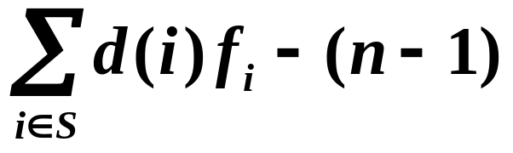
Huffman树应用:文件归并
例4.7 问题：给定一组不同长度的排好序文件构成的集合
S = { f₁, … , f_{n}}
其中 f_{i} 表示第 i 个文件含有的项数. 使用二分归并将这些文件
归并成一个有序的文件.
归并过程对应于二叉树：文件为树叶. f_{i}与f_{j} 归并的文件是它
们的父结点.
归并代价(最多的比较次数)：结点 f_{i}与 f_{j} 归并代价为 f_{i}+f_{j} −1.
总的代价：每个文件(树叶)的深度乘以文件大小之和再减掉
归并次数 n−1

Slide 34
实例
实例：S = { 21,10,32,41,18,70 }
192
192
119
73
104
88
49
70
41
32
31
73
18
70
28
21
21
10
32
41
10
18
Huffman树归并
顺序归并
代价
顺序归并： (21+10+32+41)×3+(18+70)×2−5=483
Huffman树归并：(10+18)×4+21×3+(70+41+32)×2−5=456

Slide 35
4.4.2 最小生成树
无向连通带权图G=(V,E,W)，w(e)∈W是边e的权. G的一棵生成树是包含了G的所有顶点的树, 树中各边的权之和称为树的权，具有最小权的生成树称为G的最小生成树.
命题4.1 设G是 n阶连通图，那么
(1) T是G 的生成树当且仅当 T 有n－1条边.
如果T是G的生成树，e∉T，那么T∪{e}含有一个圈 (回
路).
问题：给定连通带权图G，求G的一棵最小生成树.
算法：Prim算法和Kruskal算法

Slide 36
Prim算法
算法4.5 Prim
输入：连通图G=<V,E,W>
输出：G的最小生成树T
1．S←{1}；T← ∅
2．while V−S ≠ ∅ do
3． 从V−S中选择 j 使得 j 到 S 中顶点的边e的权最小
4． S←S∪{j}, T← T∪{e}
1
1
1
6
5
6
5
1
1
2
5
3
5
3
4
5
5
2
4
2
3
4
6
4
6
4
3
2
3
2
5
5
6
5
6
6
6
6

Slide 37
正确性证明
对步数归纳
定理4.8 对于任意 k < n, 存在一棵最小生成树包含算法前 k 步选择的边
归纳基础：k=1, 存在一棵最小生成树 T 包含边e={1,i}, 其中{1,i}是所有关联 1 的边中权最小的.
设T 为一棵最小生成树，假设T 不包含{1,i}, 则T∪{{1,i}}含有一条回路，回路中关
联1的另一条边为{1,j}，
令 T ’=(T-{{1,j}})∪{{1,i}}，
则T’也是生成树，
且W(T ’)≤W(T).
1
1
i
j
i
j
T
T’

Slide 38
正确性证明(续)
归纳步骤：
假设算法进行了k−1步，生成树的边为e₁,e₂,…,e_{k−1}, 这些边的 k 个端点构成集合S. 由归纳假设存在G 的一棵最小生成树T 包含这些边.
算法第k 步选择了顶点 i_{k+1}, 则 i_{k+1}到S中顶点的边权最小, 设这条边为 e_{k}={i_{k+1},i_{l}}. 假设T不含有e_{k}，则将 e_{k} 加到T 中形成一条回路. 这条回路有另外一条连接S与V−S中顶点的边e, 令
T *=(T−{e})∪{e_{k}}，
则T*是G 的一棵生成树，包
含e₁,e₂, …, e_{k}, W(T*) ≤ W(T).
算法时间：T(n)=O(n²)
S
i_{l}
e
e_{k}
V-S
i_{k+1}

Slide 39
Kruskal算法
算法4.6 Kruskal
输入：连通图G=<V,E,W> // 顶点数n，边数m
输出：G的最小生成树
1. 按权从小到大排序G中的边，使得E={e₁, e₂, …, e_{m}}
2. T←∅
3．repeat
4. e ←E中的最短边
5． if e的两端点不在同一个连通分支
6. then T ←T∪{e}
7. E ←E－{e}
8. until T包含了n－1条边

Slide 40
实例
1
1
1
5
5
6
6
1
1
2
5
3
5
4
2
5
3
5
4
2
3
4
6
4
6
4
3
2
3
2
5
6
5
6
5
6
6
6

Slide 41
Kruskal算法正确性证明
定理4.9 对任意 n>1, 算法对 n 阶图得到一棵最小生成树.
证明 n=2, 只有一条边，命题显然为真.
假设对于n个顶点的图算法正确，考虑n+1个顶点的图G, G中最小权边 e = {i, j}，从G 中短接 i 和 j，得到图G’. 根据归纳假设，由算法存在G’ 的最小生成树T’.令T=T ’∪{e}, 则T 是关于G 的最小生成树.
否则存在G 的含边e 的最小生成树T*，W(T*)<W(T). (如果 e ∉T*, 在T*中加边e，形成回路. 去掉回路中任意别的边所得生成树的权仍旧最小). 在T*中短接 e 得到G’ 的生成树T*−{e}, 且
W(T*−{e})=W(T*)−w(e)<W(T)−w(e )=W(T’)，
与T’ 的最优性矛盾.

Slide 42
算法的实现与时间复杂度
数据结构：
建立FIND数组，FIND[i] 是结点 i 的连通分支标记.
(1) 初始FIND[i]=i.
(2) 两个连通分支合并，则将较小分支结点的FIND值更新为 较大分支的标记
时间复杂度：
每个结点至多更新logn次，建立和更新FIND数组的总时
间为O(nlogn)
(2) 算法时间为
O(mlogm) + O(nlogn) + O(m) = O(mlogn)
边排序 FIND数组 其他

Slide 43
4.4.3 单源最短路径
给定带权有向网络G=(V,E,W),每条边e=<i,j>的权w(e)为非负实数，表示从i到j 的距离. 源点s∈V，求从 s 出发到达其它结点的最短路径.
Dijkstra算法：
x∈S ⇔ x∈V 且从 s 到 x 的最短路径长度已知
初始：S={s} ，S=V 时算法结束
从 s 到 u 相对于S 的最短路径：从 s 到 u且仅经过S 中顶点的最短路径
dist[u]：从 s 到 u 的相对于S 的最短路径的长度
short[u]：从 s 到 u 的最短路径的长
dist[u] ≥ short[u]

Slide 44
Dijkstra算法
算法4.7 Dijkstra
输入：带权有向图G=<V,E,W>，源点s∈V
输出：从 s 到每个结点 i 的最短路径
1. S←{s}
2. dist[s]←0
3. for i∈V−{s} do
4. dist[i]←w(s,i) // 如果s到i没有边, w(s,i)=∞
5. while V−S≠∅ do
6. 从V−S中取出具有相对S的最短路径的顶点 j
7. S←S∪{j};
8. for i∈V−S do
9. if dist[j]+w(j,i)<dist[i]
10. then dist[i]← dist[j]+w(j,i) // 更新dist[i]

Slide 45
实例
10
输入：G=<V,E,W>，源点 1
V={1, 2, 3, 4, 5, 6}
1
2
3
2
7
6
3
3
5
S={1},
dist[1]=0
dist[2]=10, dist[6]=3
dist[3]=dist[4]=dist[5]=∞
6
1
4
5
4
7
10
1
2
S={1,6},
dist[1]=0, dist[6]=3
dist[2]=5, dist[4]=9, dist[5]=4
dist[3]=∞
3
2
7
6
3
3
5
6
1
4
5
4
7

Slide 46
实例（续）
10
1
2
S={1,6,5},
dist[1]=0, dist[6]=3, dist[5]=4
dist[2]=5, dist[4]=9,
dist[3]=∞
3
7
2
6
3
3
5
6
1
4
5
4
7
S={1,6,5,2},
dist[1]=0, dist[6]=3, dist[5]=4
dist[2]=5
dist[3]=12
dist[4]=9
10
1
2
3
2
7
6
3
3
5
6
1
4
5
4
7

Slide 47
实 例（续）
S={1,6,5,2,4},
dist[1]=0, dist[6]=3, dist[5]=4
dist[2]=5, dist[4]=9,
dist[3]=12
10
1
2
3
2
7
6
3
3
5
6
1
4
S={1,6,5,2,4,3},
dist[1]=0, dist[6]=3, dist[5]=4
dist[2]=5, dist[4]=9
dist[3]=12
5
4
7
10
1
2
3
2
7
解：
short[1]=0, short[2]=5,
short[3]=12, short[4]=9，
short[5]=4, short[6]=3.
6
3
3
5
6
1
4
5
4
7

Slide 48
算法正确性证明
定理4.10 当算法进行到第 k 步时，对于S 中每个结点 i，
dist[i] = short[i]
归纳基础 k=1, S={s}, dist[s]=short[s]=0, 命题为真.
归纳步骤 假设命题对于k 为真. 考虑 k+1步, 选择顶点v (边
{u,v}). 假若存在另一条 s-v 路径 L (绿色)，最后一次出S 的
顶点为 x, 在这次从S 中出来后
经过V−S 的第一个顶点为 y.
S
x
dist[v] ≤ dist[y] //v先被选
≤ dist[y]+d(y,v) ≤ L
L
y
dist[v]=short[v]
s
u
时间复杂度 T(n)=O(n²)
v

Slide 49
贪心法小结
适用于优化问题， 求解过程是多步判断. 判断的依据是局部最优策略，使目标值达到最大(或最小)，与前面的子问题计算结果无关.
(2) 局部最优策略的选择是算法正确性的关键.
(3) 正确性证明方法：数学归纳法、交换论证. 使用数学归纳
法主要通过对算法步数或者问题规模进行归纳. 如果要证
明贪心策略是错误的，只需举出反例.
(4) 自顶向下求解，通过选择将问题归约为小的子问题.
(5) 如果贪心法得不到最优解，可以对问题的输入进行分析
或者估计算法的近似比.
(6) 如果对原始数据排序之后，贪心法往往是一轮处理，时
间复杂度和空间复杂度低.

